Slide 2
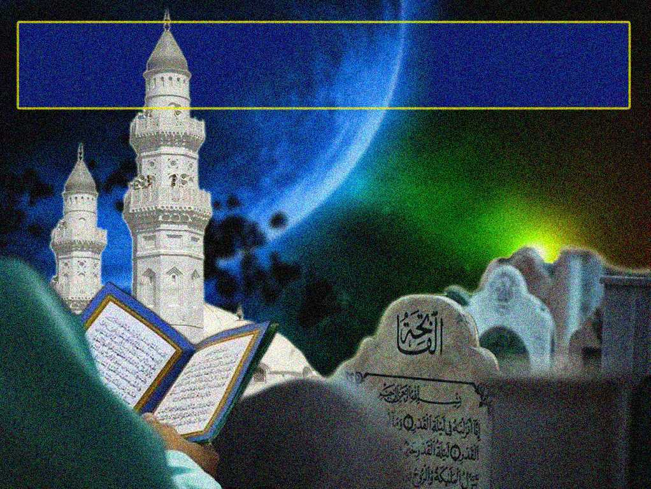
Pujian Kepada Allah S.W.T.
الْحَمْدُ ِللهِ
Segala puji-pujian hanya bagi Allah S.W.T.

Slide 3
Syahadah
وَأَشْهَدُ أَن لآ إِلَهَ إِلاَّ اللهُ وَهُوَ الْحَكِيْمُ الْوَدُوْدُ، وَأَشْهَدُ أَنَّ مُحَمَّدًا عَبْدُهُ وَرَسُوْلُهُ الْمَبْعُوْثُ رَحْمَةً لِلْعَالَمِيْن.
Dan aku bersaksi bahawa sesungguhnya tiada tuhan melainkan Allah dan Dialah yang Maha Bijaksana lagi Maha Mengasihani dan juga aku bersaksi bahawa Nabi Muhammad SAW membawa rahmat untuk sekalian alam.

Slide 4
Selawat Ke Atas
Nabi Muhammad S.A.W
اللَّهُمَّ صَلِّ وَسَلِّمْ وَبَارِكْ عَلَى نَبِيِّنَا مُحَمَّدٍ وَعَلَى ءَالِهِ وَصَحْبِهِ وَمَنْ تَبِعَهُ وَنَصَرَهُ.
Ya Allah, Cucurilah rahmat dan barakah ke atas Nabi kami, Nabi Muhammad SAW dan
ke atas keluarganya serta para sahabatnya dan mereka yang mengikuti dan menolong ajarannya.

Slide 5
Wasiat Taqwa
فَيَا عِبَادَ اللهِ، اتَّقُواللهَ وَأُوْصِيْكُمْ وَإِيَايَ بِتَقْوَى اللهِ وَطَاعَتِهِ لَعَلَّكُمْ تُفْلِحُوْنَ.
Wahai hamba-hamba Allah, Bertaqwalah kepada Allah dan diwasiatkan kepada kamu supaya bertaqwa kepada Allah dan mentaatiNya , moga-moga kamu beroleh kejayaan .

Slide 7
Pesanan Taqwa
Tingkatkan Taqwa
dengan penuh keimanan
Laksanakan PERINTAH Allah dengan
ikhlas dan mengingatiNya.
Hindarilah LARANGAN dan
TEGAHANNya.

Slide 8
INGATLAH !!!
Hidup tempat menerima Ujian dan Dugaan
Kebaikan
Keburukan
IBTILA’
MATI

Slide 9
Firman Allah Taala Dalam Surah Al A’raf Ayat :34
وَلِكُلِّ أُمَّةٍ أَجَلٌ فَإِذَا جَآءَ أَجَلُهُمْ لاَ يَسْتَأْخِرُونَ سَاعَةً وَلاَ يَسْتَقْدِمُونَ
“ Dan bagi tiap-tiap umat ada tempoh (yang telah ditetapkan), maka apabila datang tempohnya, tidak dapat mereka undurkan (dikemudiankan) walau sesaat pun, dan tidak dapat pula mereka dahulukan.”

Slide 10
Harapan Kita Ummat Islam
Mati Dalam
“HUSNUL KHATIMAH”
Dijauhkan dari mati dalam “ SU’UL KHATIMAH”

Slide 11
InGATlah!!
SAKARATUL MAUT
Bergantung Kepada
Amalan Kita Di Dunia

Slide 12
Hadis Rasulullah S.A.W
Dari Sahl ibn Saad:
إِنَّمَا الأَعْمَالُ بِالْخَوَاتِيْمِ
“ Sesungguhnya amalan itu disempurnakan dengan pengakhirannya.”
Riwayat Imam Bukhori Dan Ahmad

Slide 13
Antara Ciri –Ciri Golongan Beriman Dengan
Al Quran Dan Sunnah Rasulullah S.A.W :,
Harap kebaikan di penghujung kehidupan.
Sentiasa melakukan amal soleh.
Istiqamah junjung perintah Allah.
Amal sunnah Rasulullah.
Tinggalkan maksiat dan larangan Allah.

Slide 14
Firman Allah Taala Dalam Surah Ali Imran Ayat : 102
يَآأَيُّهَا الَّذِينَ ءَامَنُواْ اتَّقُواْ اللَّهَ حَقَّ تُقَاتِهِ
وَلاَ تَمُوتُنَّ إِلاَّ وَأَنتُم مُّسْلِمُونَ.
“ Wahai orang-orang yang beriman, Bertaqwalah kamu kepada Allah dengan sebenar-benar taqwa,dan jangan sekali-kali kamu mati melainkan dalam keadaan beragama islam.”

Slide 15
Rasulullah S.A.W bersabda:
فَمَنْ أَحَبَّ أَنْ يُزَحْزَحَ عَنِ النَّارِ وَيُدْخَلَ الْجَنَّةَ، فَلْتَأْتِهِ مَنِيَّتُهُ وَهُوَ يُؤْمِنُ بِاللهِ وَ الْيَوْمِ الأَخِرِ،وَلْيَأْتِ إِلَى النَّاسِ الَّذِيْ يُحِبُّ أَنْ يُؤْتَى إِلَيْهِ.
“Barangsiapa yang ingin dijauhkan dari neraka dan dimasukkan ke dalam syurga, hendaklah kematian mendatanginya di kala dia berada dalam keimanan kepada Allah dan hari akhirat serta hendaklah dia bertemu dengan orang ramai sebagaimana yang dia ingin ditemui oleh mereka.” Riwayat Imam Muslim.

Slide 16
Marilah kita bersama-sama…..
Tingkatkan amal ibadah kepada Allah.
Terus lakukan kebajikan hingga hujung usia .
Moga dikurniakan
“HUSNUL KHATIMAH”

Slide 17
Antara cara-cara mendapatkan “HUSNUL KHATIMAH” :
Taat dan Taqwa serta
Tinggalkan Larangan Allah.
2. Berdoa agar hidup dihujung usia dengan iman dan taqwa kepada Allah.
3. Perbaiki diri zahir dan batin, jaga hubungan dengan Allah dan makhluk lain.

Slide 18
Marilah kita bersama-sama..
Tingkatkan amal ibadah kepada Allah.
Berdoa agar amal ibadah diterima Allah.
Moga mendapat
“HUSNUL KHATIMAH” dan redha Allah.

Slide 19
Firman Allah Taala Dalam Surah Fussilat Ayat : 30
إِنَّ الَّذِينَ قَالُوا رَبُّنَا اللَّهُ ثُمَّ اسْتَقَامُوا تَتَنَزَّلُ عَلَيْهِمُ الْمَلَائِكَةُ أَلَّا تَخَافُوا وَلَا تَحْزَنُوا وَأَبْشِرُوا بِالْجَنَّةِ الَّتِي كُنتُمْ تُوعَدُونَ.
“ Sesungguhnya orang-orang yang menegaskan keyakinan dengan berkata: Tuhan kami ialah Allah, kemudian mereka tetap teguh di atas jalan yang betul, akan turunlah malaikat kepada mereka dari semasa ke semasa(dengan memberi ilham) Janganlah kamu bimbang(dari berlakunya kejadian yang tidak baik terhadap kamu) dan janganlah kamu berdukacita, dan terimalah berita gembira bahawa kamu akan beroleh syurga yang telah dijanjikan kepada kamu”.

Slide 20
PENUTUP
بَارَكَ اللهُ لِيْ وَلَكُمْ فِى الْقُرْآنِ الْعَظِيْمِ وَنَفَعَنِي وَإِيَّاكُمْ بِمَا فِيْهِ مِنَ الأيَاتِ وَالذِّكْرِ الْحَكِيْمِ وَتَقَبَّلَ مِنِّي وَمِنْكُمْ تِلاوَتَهُ إِنَّهُ هُوَ السَّمِيعُ الْعَلِيْمُ. أَقُوْلُ قَوْلِيْ هَذَا وَأَسْتَغْفِرُ اللهَ الْعَظِيْمَ لِيْ وَلَكُمْ وَلِسَائِرِ الْمُسْلِمِيْنَ وَالْمُسْلِمَاتِ وَالْمُؤْمِنِيْنَ وَالْمُؤْمِنَاتِ فَاسْتَغْفِرُوْهُ، فَيَا فَوْزَ الْمُسْتَغْفِرِيْنَ، وَياَ نَجَاةَ التّآئِبِينَ.

Slide 21
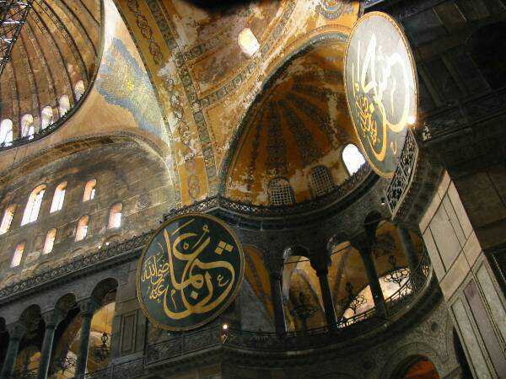
Doa Antara Dua Khutbah
Aamiin Ya Rabbal Aalamin..
Tuhan Yang Memperkenankan Doa Orang-orang Yang Taat, Berilah Taufik Kepada Kami Di Dalam Mentaatimu, Ampunilah Kepada Mereka Yang Memohon Keampunan.
Aamiin

Slide 23
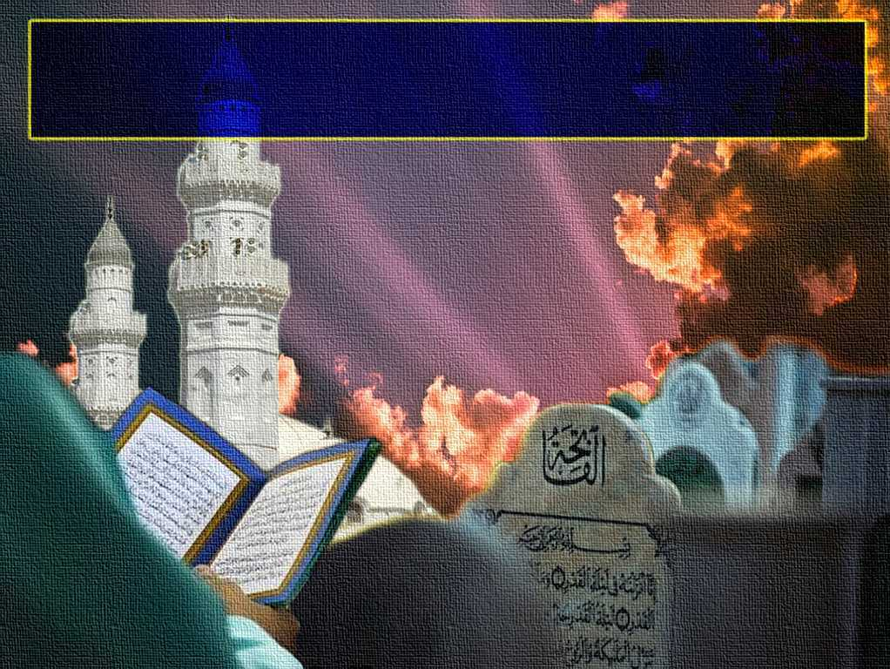
Pujian Kepada Allah S.W.T.
الْحَمْدُ لِلَّهِ
Segala puji-pujian hanya bagi Allah S.W.T.

Slide 24
Syahadah
وَأَشْهَدُ أَن لآ إِلَهَ إِلاَّ اللهُ وَحْدَهُ لاَ شَرِيْكَ لَهُ، وَأَشْهَدُ أَنَّ مُحَمَّدًا عَبْدُهُ وَرَسُوْلُهُ.
Dan aku bersaksi bahawa sesungguhnya tiada tuhan melainkan Allah Yang Maha Esa, tiada sekutu bagiNya dan juga aku bersaksi bahawa nabi Muhammad S.A.W adalah hambaNya dan rasulNya.

Slide 25
Selawat Ke Atas
Nabi Muhammad S.A.W
اللَّهُمَّ صَلِّ وَسَلِّمْ وَبَارِكْ عَلَى سَيِّدِنَا مُحَمَّدِ بْنِ عَبْدِ اللهِ وَعَلَى ءَالِهِ وَصَحْبِهِ أَجْمَعِيْنَ.
Ya Allah, Cucurilah rahmat, sejahtera dan barakah ke atas junjungan kami, Nabi Muhammad S.A.W Ibn Abdullah dan ke atas ahli keluarganya dan para sahabatnya.

Slide 26
Wasiat Taqwa
يَآ أَيُّهَا النَّاسُ، اتَّقُوا اللهَ تَعَالَى، وَاشْكُرُوْهُ عَلَى ءَالآئِهِ وَنَعْمَآئِه.
Wahai manusia, Bertaqwalah kepada Allah, dan bersyukurlah atas kurnia dan anugerahNya.

Slide 27
Pesanan Taqwa
Semarakkan sifat Taqwa
kepada Allah
Laksanakan pengabdian diri
kepada Allah.
Moga berada dalam
pemeliharaan Allah.

Slide 28
Amat Malang Sikap Segelintir Umat Islam Pada Hari Ini
Melambat-lambatkan solat fardhu hingga ke akhir waktu.
Menangguhkan peluang memakmurkan masjid hingga ke
usia senja.
Alangkah baik… digunakan usia pencen dengan mengqada’ dan tingkatkan amal soleh.

Slide 29
Hakikat Yang Berlaku Bagi Golongan Pencen Pada Hari Ini
Sibuk dengan usaha keduniaan yang
tak berfaedah.
Meninggal sebelum usia emas
tanpa persiapan untuk dapat
Husnul Khatimah.

Slide 30
Hayatilah Nasihat
Abdullah Ibn Umar R.A
إِذَا أَمْسَيْتَ فَلاَ تَنْتَظِرِ الصَّبَاحَ، وَإِذَا أَصْبَحْتَ فَلاَ تَنْتَظِرِ الْمَسَاءَ،وَخُذْ مِنْ صِحَّتِكَ لِمَرَضِكَ،وَمِنْ حَيَاتِكَ لِمَوْتِكَ.
“ Bila kamu sudah berada di waktu petang(untuk melakukan kebaikan), janganlah kamu menunggu waktu pagi esoknya(untuk melaksanakannya), dan jika kamu sudah berada di waktu pagi (untuk melakukan kebaikan), janganlah kamu menunggu waktu petang (untuk melaksanakannya), Gunakanlah masa sihatmu untuk melakukan kebaikan) sebelum datangnya waktu sakit, juga gunakanlah kesempatan waktu hidupmu sebelum tiba ajalmu”

Slide 31
Seruan Bacaan Selawat Ke atas Baginda Nabi S.A.W
Perbanyakkanlah Selawat Ke Atas Baginda Nabi S.A.W Pada Hari Ini.

Slide 33
Selawat

Slide 34
وَارْضَ اللَّهُمَّ عَنِ الْخُلَفَآءِ الرَّاشِدِيْن وَعَنْ بَقِيَّةِ الصَّحَابَةِ وَالْقَرَابَةِ أَجْمَعِيْن وَالتَّابِعِيْنَ وَتَابِعِي التَّابِعِيْنَ لَهُمْ بِإِحْسَانٍ إِلىَ يَوْمِ الدِّيْن.
Ya Allah, kurniakanlah keredhaan kepada Khulafa’ Rasyidin dan sahabat seluruhnya serta para tabiin dengan ihsan
hingga hari kemudian.

Slide 35
اللَّهُمَّ اغْفِرْ وِالْمُؤْمِنِيْنَ وَالْمُؤمِنَاتِ وَالْمُسلِمِيْنَ وَالْمُسلِمَاتِ اﻷَحْيَآءِ مِنْهُمْ وَاﻷَمْوَاتِ
Ya Allah, Ampunkanlah Dosa Golongan Mu’minin Dan Mu’minaat,Muslimin Dan Muslimat, Samada Yang Masih Hidup Atau Yang Telah Mati.

Slide 36
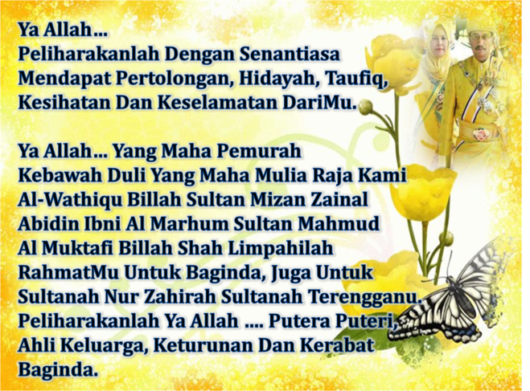

Slide 38
Ya Allah Muliakanlah Islam dan Orang-orang Islam.
Tolonglah Islam dan Orang-orang Islam serta himpunkanlah mereka di atas landasan kebenaran dan agama. Hancurkanlah kekufuran dan orang – orang yang syirik serta orang munafik dan juga musuh-musuhMu serta musuh-musuh agama.

Slide 39
Ya Allah…
Ampunkanlah Dosa-dosa Kami Dan Saudara-saudara Kami Yang Terdahulu Telah Beriman Dan Janganlah Engkau Biarkan Kedengkian Dalam Hati Kami Terhadap Orang-orang Yang Beriman.Sesungguhnya Engkau Maha Penyantun Dan Maha Penyayang.

Slide 40
Ya Allah …
Kami Telah Menzalimi Diri Kami Sendiri
Dan Sekiranya Engkau Tidak Mengampunkan Kami Dan Merahmati
Kami Nescaya Kami Akan Menjadi
Orang Yang Rugi.
Ya Allah…
Kurniakanlah Kepada Kami Kebaikan
Di Dunia Dan Kebaikan Di
Akhirat Serta Hindarilah Kami
Dari Seksaan Neraka.

